Slide 1

머신 러닝을 활용한 분석 기법 소개
-데이터 전처리, 이상치 탐지 및 제어, 차원 축소, 특성 추출-

Slide 2
내용
데이터 전처리
Outlier 탐지 및 제거
차원 축소
특징 추출

Slide 3
데이터 전처리
데이터 Type, Label 등이 일관적이지 않은 경우
프로그램에서 제공하는 함수를 통해 일괄적으로 변경 (예, SQL: Cast, Python: astype())
Missing Value
수치형인 경우 Mean, Median 등 대표값으로 채우거나 실수 예측 모델링 활용 (예, Linear Regression)
카테고리형인 경우 Mode로 채우거나 분류 예측 모델링 활용 (예, Logistic Regression)
Errors, Typo 발생의 경우
텍스트 처리 함수 활용 (예, Python: str.replace())
측정 단위(scale)이 차이가 클 경우
StarndardScale or MinMaxScaler 통해 스케일링
편향된 분포의 변수가 존재하는 경우
log, sqrt 등 함수로 분포 변환
이상치(outlier)
IQR, Z-score, MAD 등 방식으로 이상치 제거
변수가 많은 경우(20개 이상)
PCA 등으로 차원 축소하거나 변수 중요도 파악후 불필요 변수 제거

Slide 4
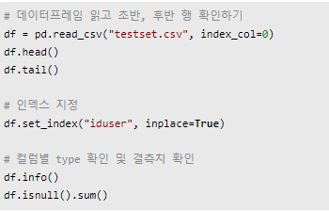
데이터 전처리
결측치 확인

Slide 5
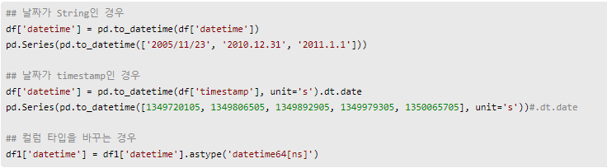
데이터 전처리
데이터 Type, Label 등이 일관적이지 않은 경우: 날짜를 문자열로 변환

Slide 6
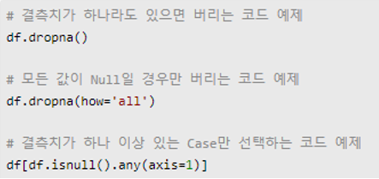
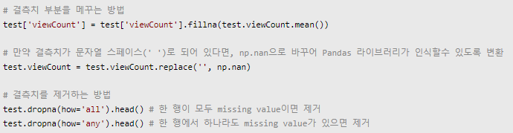
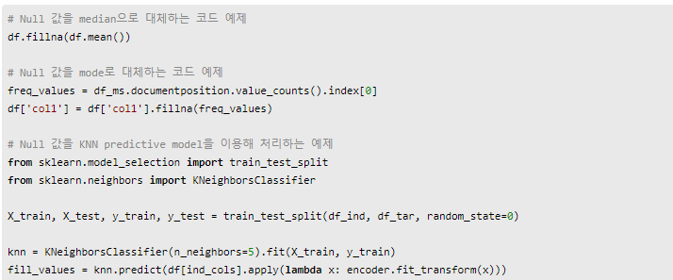
데이터 전처리
결측치 처리:

Slide 7
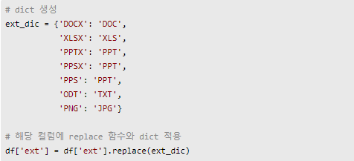
데이터 전처리
결측치 처리:

Slide 8
데이터 전처리
알고리즘들에 맞게 데이터의 특성 값을 조정
보통 특성마다 스케일을 조정해서 데이터 변경
Scikit-learn - StandardScaler: 각 특성의 평균 0, 분산 1로 변경하여 모든 특성이 같은 크기로 변경 - RobustScaler: 중간값, 사분위 값 사용
- MinMaxScaler: 모든 특성 값이 [0 -1] 사이에 위치하도록 데이터 변경
- Normalizer: 특정 벡터의 유클리디언 길이가 1이 되도록 데이터 포인트를 조정
- QuantileTransformer: 1,000 개의 분위를 사용하여 데이터를 균등하게 분포
-PowerTransformer:

Slide 9
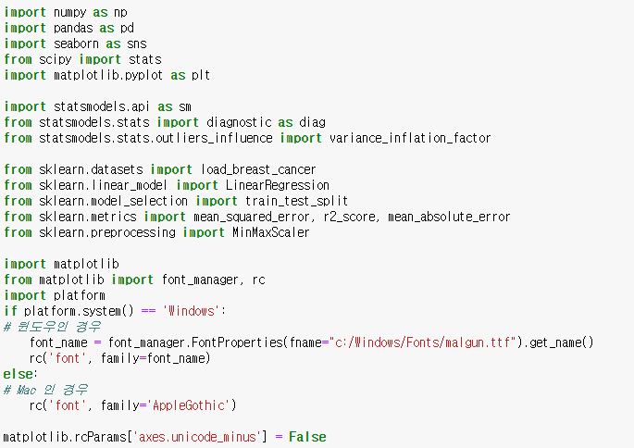
데이터 전처리

Slide 10
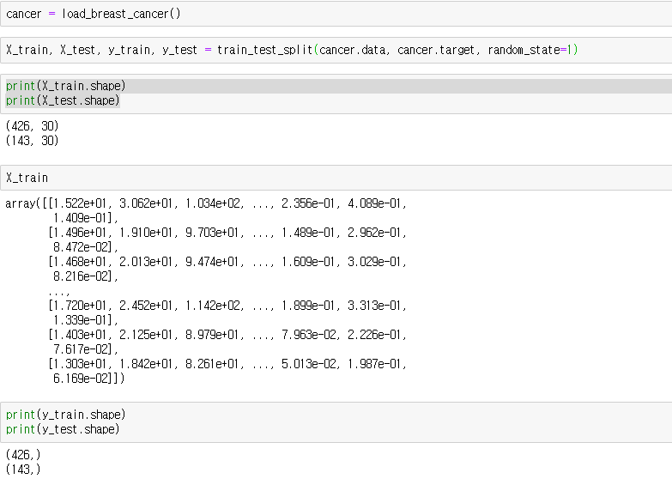
데이터 전처리

Slide 11
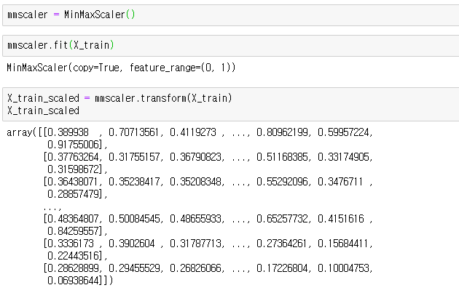
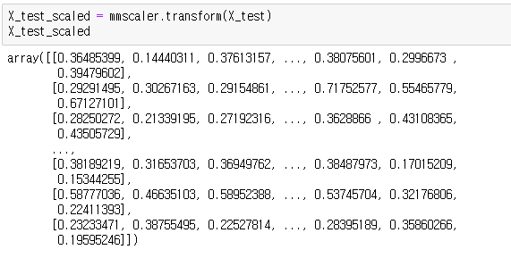

데이터 전처리

Slide 12
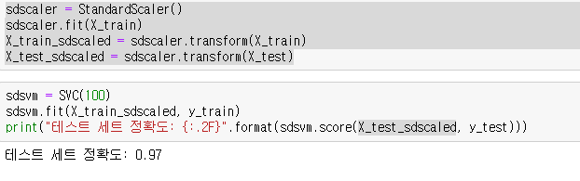
데이터 전처리 효과

Slide 13
데이터 전처리 효과

Slide 14
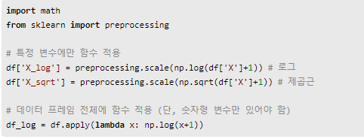
데이터 전처리 효과
지수, LOG 및 SQRT 변환
import numpy as np
x = np.array([0.00001, 1, 2, 4, 10, 100])
ex = np.exp(x)
logx = np.log(x) #np.log10(x), np.log2(x), log1p(z) = log (1+z)
sx = np.sqrt(x)

Slide 15
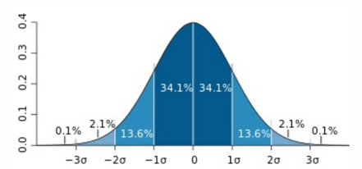
Outlier 정의
Outlier 정의:
- 정상적인 범위를 넘어서거나 도달하지 않은 데이터 (표준점수로 변환 후 -3 이하 및 +3 이상 데이터)
- 기존 관측과는 상이하여 다른 매커니즘에 의해 생성되었다고 판단할만한 관측값

Slide 16
Outlier 탐지
목적(Objectives)
기회 탐지 Chance discovery (Positive anomaly)
오류 탐지 Fault Discovery (Negative Anomaly)
새로움의 탐지 Novelty Detection
노이즈 제거 Noise Removal
입력 데이터의 특성(Nature of input data)
시계열 Time-Series(sequential) vs Static
단변량/다변량 Univariate vs Multivariate
데이터 타입 Data Type (Binary /Categorical /Continuous /Hybrid)
상호의존적/독립적 Relational vs Independent
(기존 룰의 적용이 가능할 만큼) 잘 알려진/알려져 있지 않은 Well-known or not (rule existing or not)

Slide 17
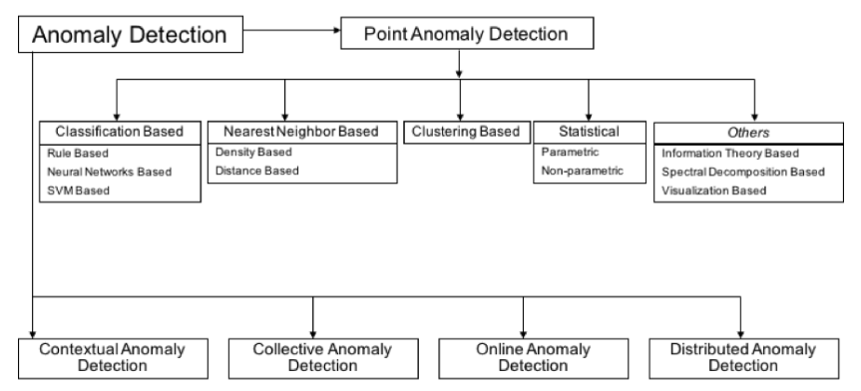
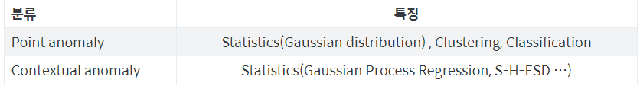
Outlier 탐지
종류 :

Slide 18
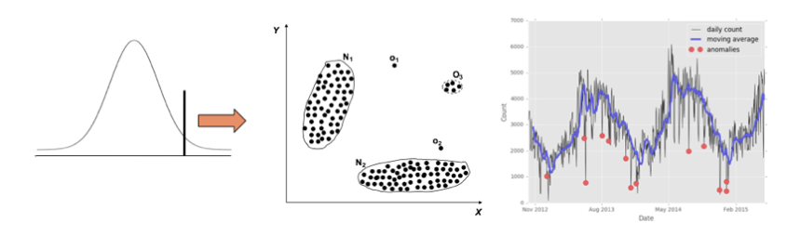
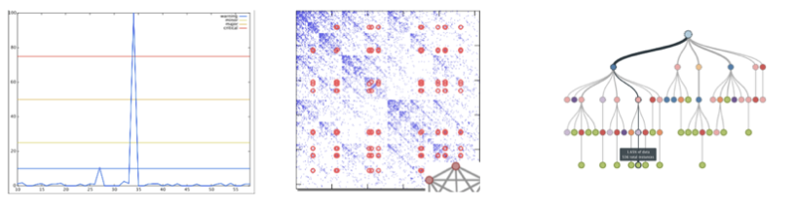
Outlier 탐지
Point 이상치

Slide 19
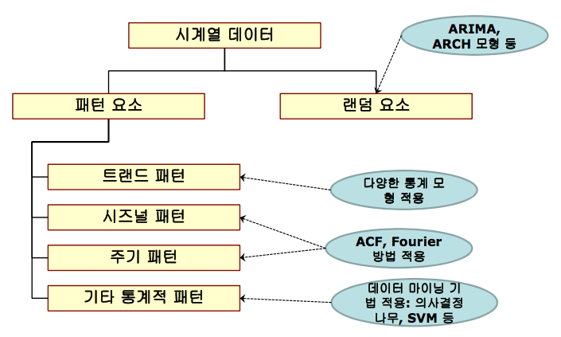
Outlier 탐지
Contextual Anomaly 분석 방법의 이해
시계열 데이터 이해
추세(Trend): 장기적으로 나타나는 변동 패턴
계절성(Seasonal): 주,월,분기,반기 단위 등 이미 알려진 시간의 주기로 나타나는 패턴
주기(Cyclic): 최소 2 년 단위로 나타나는 고정된 기간이 아닌 장기적인 변동
랜덤요소/잔차 (Random/Residual/Remainder): 그 이외의 성분

Slide 20
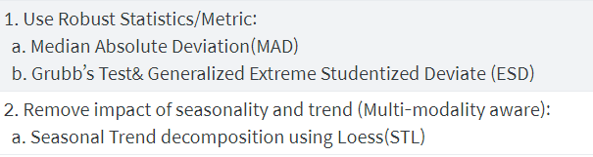
Outlier 탐지
Contextual Anomaly 분석 방법의 이해
시계열 데이터 이상치 탐색 방법: S-H-ESD 기법
Median Absolute Deviation(MAD)
Student t-distribution
Extreme Studentized Deviate (ESD) test
Generalized ESD
Seasonal Trend decomposition using Loess(STL)

Slide 21
Outlier 탐지
Contextual Anomaly 분석 방법의 이해
시계열 데이터 이상치 탐색 방법: S-H-ESD 기법
Median Absolute Deviation(MAD)
Student t-distribution
Extreme Studentized Deviate (ESD) test
Generalized ESD
Seasonal Trend decomposition using Loess(STL)

Slide 22

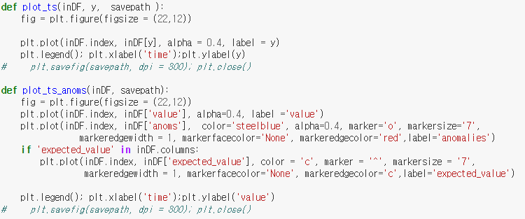
Outlier 탐지
S-H-ESD 구현 예제

Slide 23

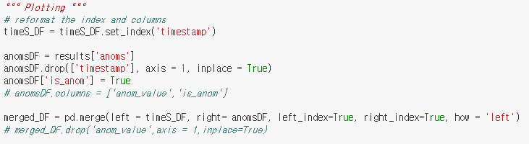
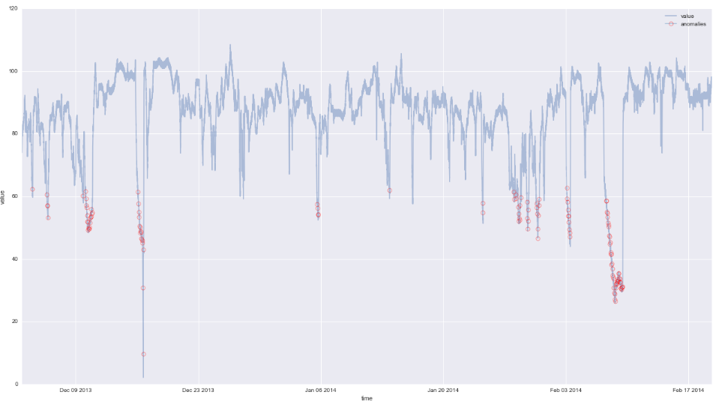
Outlier 탐지
S-H-ESD 구현 예제

Slide 24
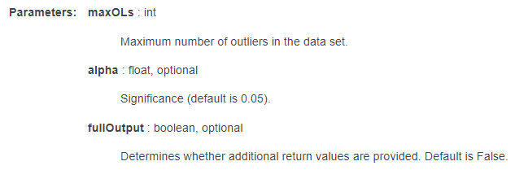
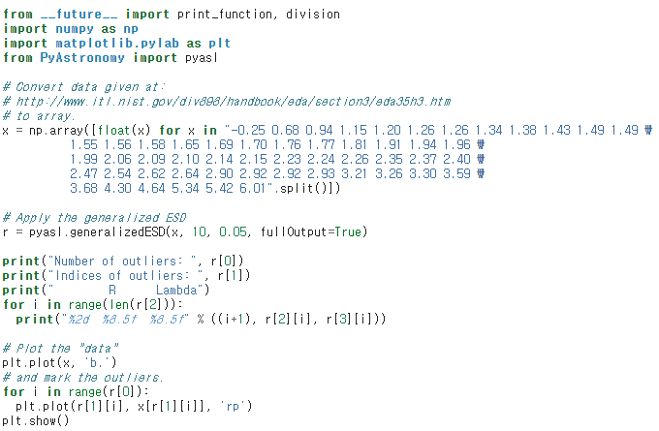
Outlier 탐지
ESD 구현 예제

Slide 25
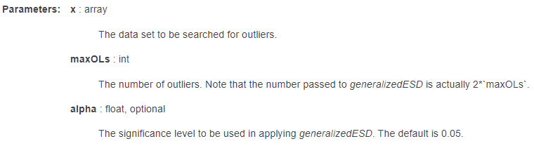
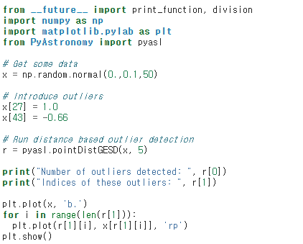
Outlier 탐지
ESD 구현 예제

Slide 26
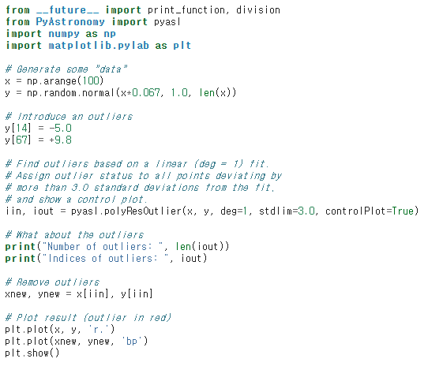
Outlier 탐지
ESD 구현 예제

Slide 27
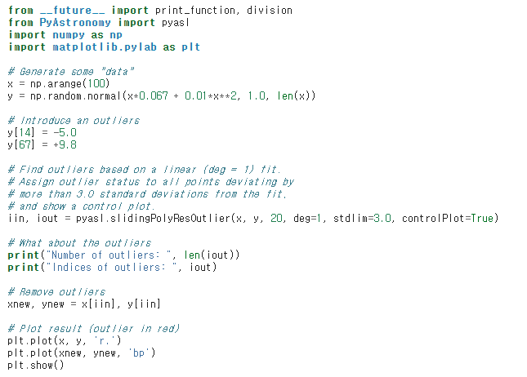
Outlier 탐지
ESD 구현 예제

Slide 28
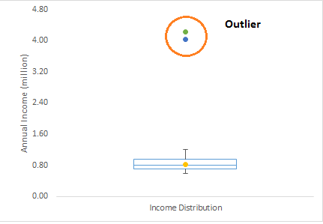
Outlier 제거
Outlier: 정상적인 범위를 넘어서거나 도달하지 않은 데이터, 모델링 성능에 안 좋은 영향을 미치므로 사전에 제거
0사분위수(Q0): 최소값
1사분위수(Q1): 최소값 ~ 25% 번째 값
2사분위수(Q2): 중앙값
3사분위수(Q3): 중앙값 ~ 75% 번째 값
4사분위수(Q4): 최대값

Slide 29
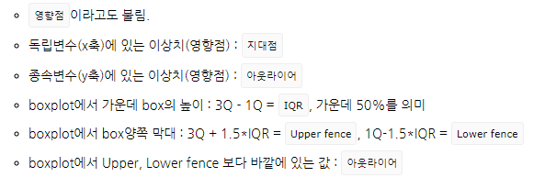
Outlier 제거
주요 방법
IQR (Interquartile range)방식
MAU 방식
ESD(Extreme Studentized Deviation) 방식

Slide 30
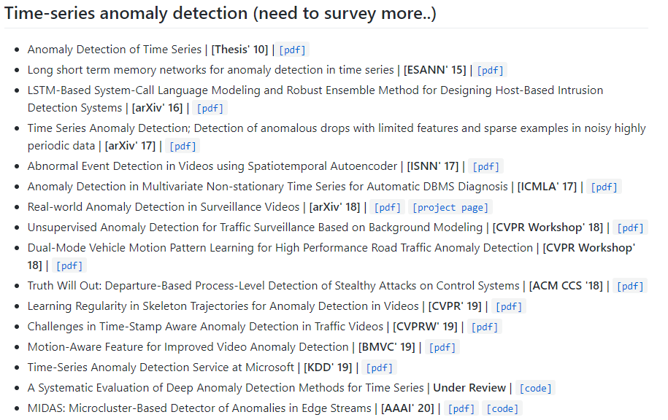
Outlier 관련 논문

Slide 31
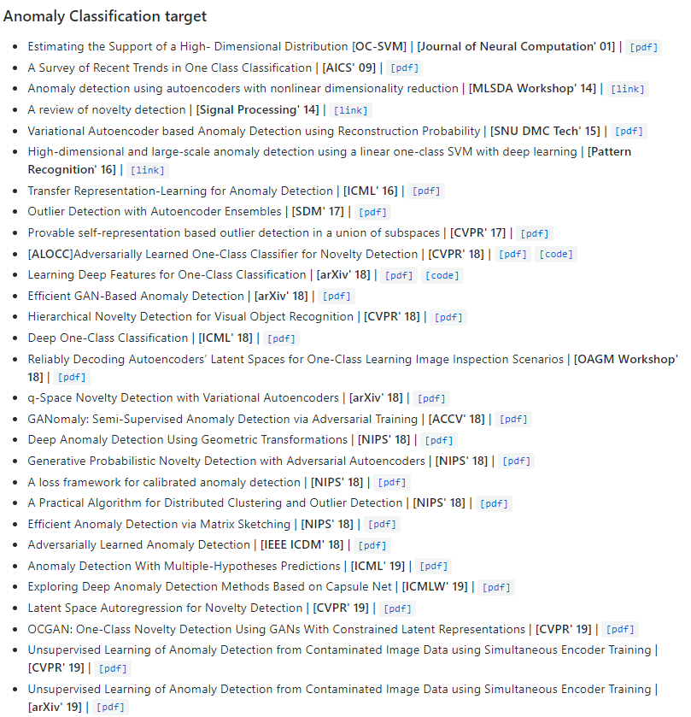
Outlier 관련 논문

Slide 32
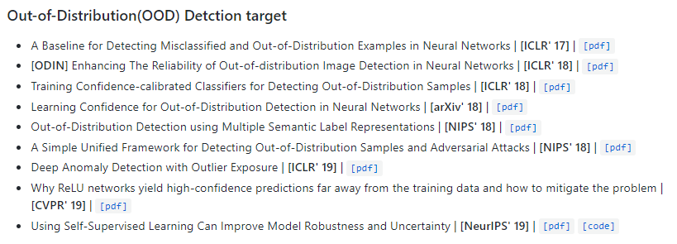
Outlier 관련 논문

Slide 33
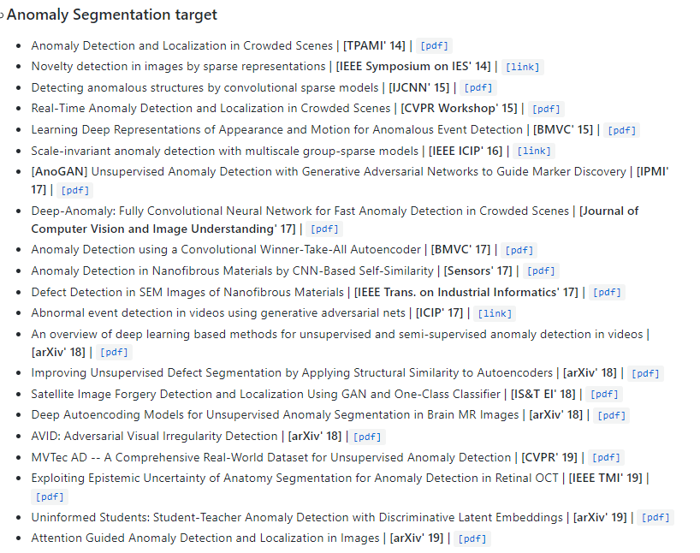
Outlier 관련 논문

Slide 34
차원축소, 특성 추출
차원의 저주 : 데이터의 특성의 개수가 많아 질수록 훈련 속도가 느리고 좋은 솔루션을 찾기 어려움
차원을 축소시키면 잡음이나 불필요한 사항을 걸러 훈련 속도를 높이고 좋은 솔루션을 찾을 수 있음. 또한, 데이터 시각화에 매우 유용
차원을 축소시키면 일부 정보가 유출되므로 성능이 나빠질 수 있음.
종류 - 주성분 분석(PCA) - 비음수 행렬 분해(NMF)

Slide 35
차원축소, 특성 추출
PCA(Principal Component Analysis)
특성들이 통계적으로 상관관계가 없도록 데이터셋을 회전시키는 기술
데이터 설명에 얼마나 중요하냐에 따라 새로운 특성 중 일부만 선택
주요 매개 변수 1. 이웃의 수 (k의 값) : 이웃의 수에 따라 분류가 달라지므로 조정 필요 2. 데이터 사이의 거리 재는 방법 : 기본적으로 유클리디안 거리 방식 사용

Slide 36
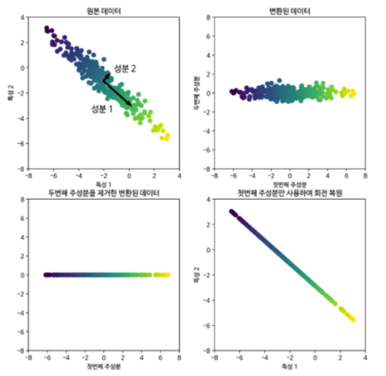
차원축소, 특성 추출
PCA(Principal Component Analysis)
데이터의 정보를 가장 많이 담고 있는 방향 (분산이 가장 큰 방향)을 찾고 이와 직각인 방향 중 가장 많은 정보를 담은 방향을 찾아가는 알고리즘
주성분 : 데이터에 있는 주된 분산의 방향 일반적으로 원본 특성 개수만큼 주성분 존재

Slide 37
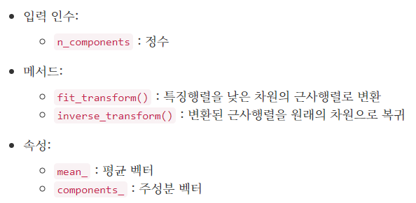
차원축소, 특성 추출
PCA(Principal Component Analysis)
#PCA 적용 전에 각 특성의 분산이 1이 되도록 스케일 조정
>>> from sklearn.datasets import load_breast_cancer
cancer= load_breast_cancer()
scaler= StandardScaler()
scaler.fit(cancer.data)
X_scaled =scaler.transform(cancer.data) >>> from sklearn.decomposition import PCA
pca = PCA(n_components=2)
pca.fit(X_scaled)
X_pca = pca.transform(X_scaled)
print("원본 데이터 형태:",str(X_scaled.shape))
print("축소된 데이터 형태:",str(X_pca.shape))
원본 데이터 형태: (569, 30) 축소된 데이터 형태: (569, 2)

Slide 38
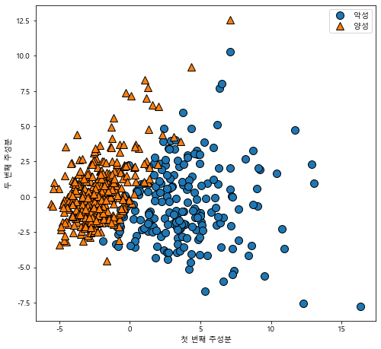
차원축소, 특성 추출
PCA(Principal Component Analysis)
#클래스를 색으로 구분하여 처음 두 개의 주성분을 그래프로 나타냅니다.
>>>plt.figure(figsize=(8,8))
mglearn.discrete_scatter(X_pca[:,0],X_pca[:,1], cancer.target)
plt.legend(["악성","양성"],loc="best")
plt.gca().set_aspect("equal")
plt.xlabel("첫 번째 주성분")
plt.ylabel("두 번째 주성분")

Slide 39
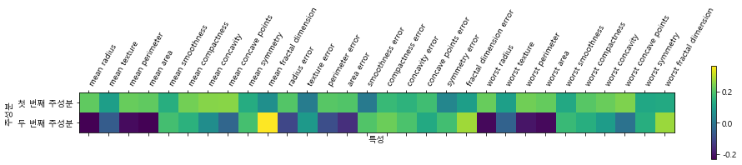
차원축소, 특성 추출
PCA(Principal Component Analysis)
>>>plt.matshow(pca.components_,cmap='viridis’)
plt.yticks([0,1],['첫 번째 주성분','두 번째 주성분’])
plt.colorbar()
plt.xticks(range(len(cancer.feature_names)),cancer.feature_names, rotation=60, ha='left’)
plt.xlabel("특성")
plt.ylabel("주성분")

Slide 40
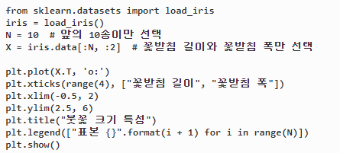
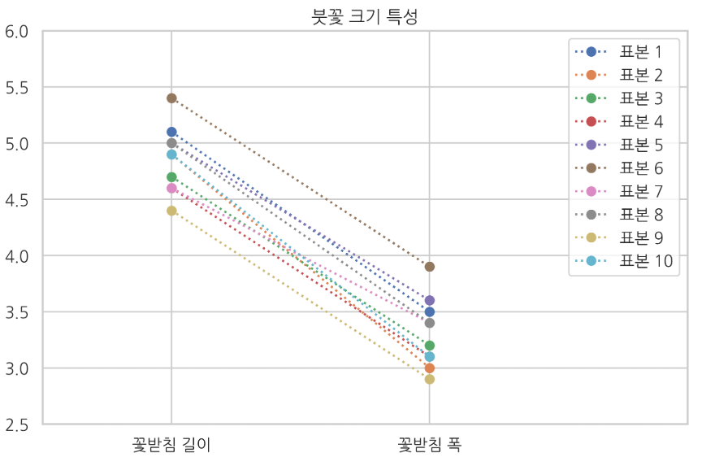
차원축소, 특성 추출
PCA(Principal Component Analysis): 분꽃데이터

Slide 41
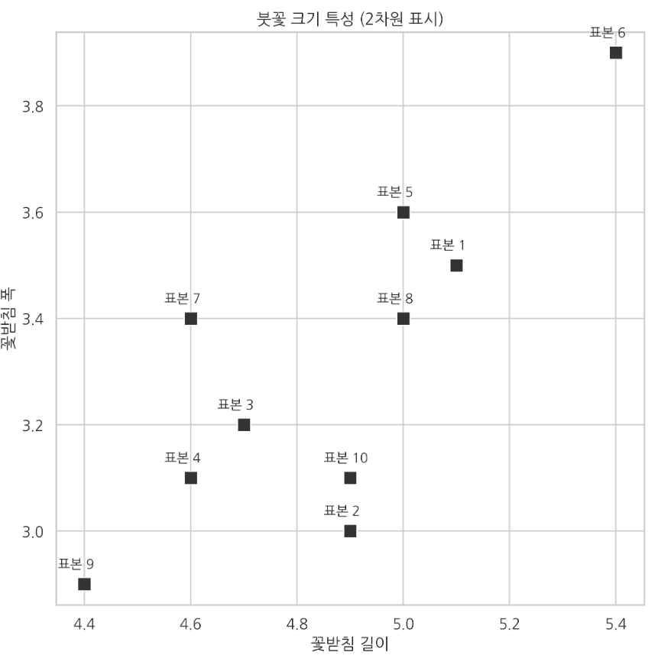
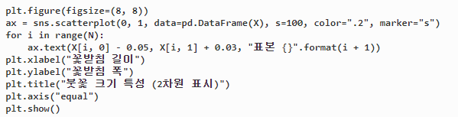
차원축소, 특성 추출
PCA(Principal Component Analysis): 분꽃데이터

Slide 42
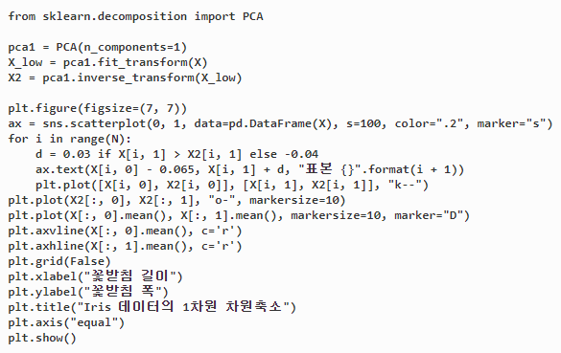
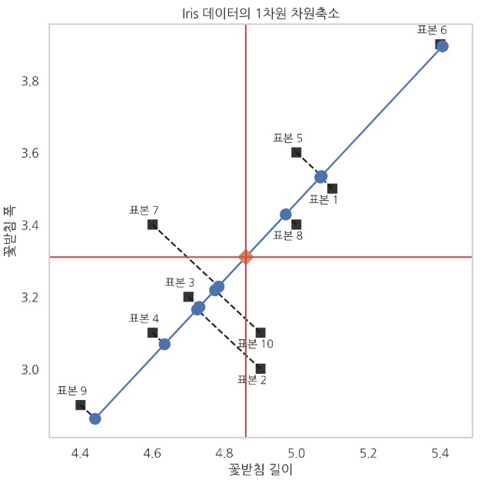



차원축소, 특성 추출
PCA(Principal Component Analysis): 분꽃데이터
PCA로 구한 주성분의 값 즉, 꽃의 크기
array([5. , 3.4])
array([0.16136046])

Slide 43
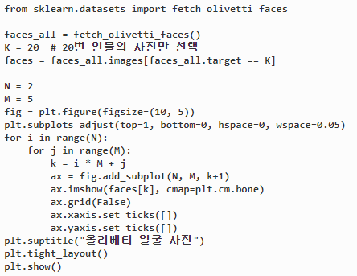
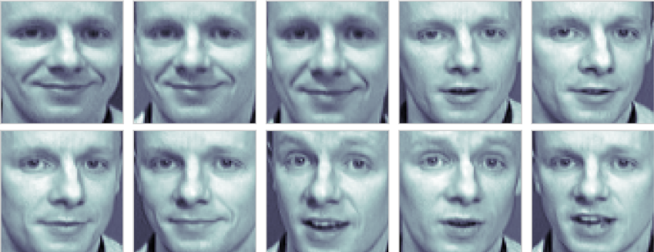
차원축소, 특성 추출
PCA(Principal Component Analysis): 얼굴사진

Slide 44

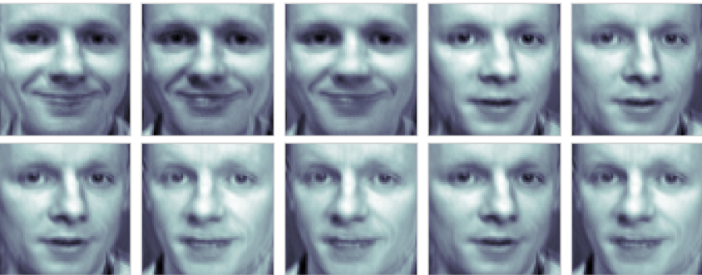
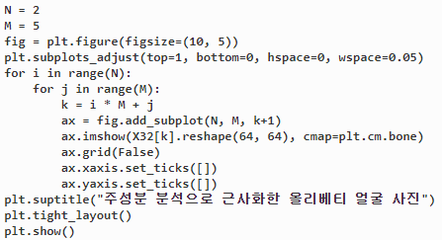
차원축소, 특성 추출
PCA(Principal Component Analysis): 얼굴사진

Slide 45
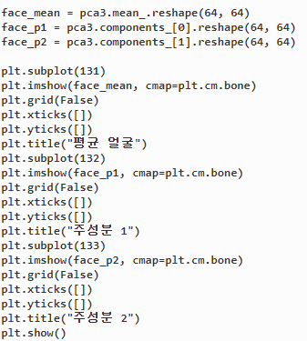
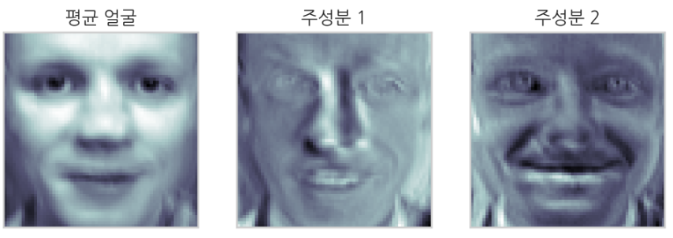
차원축소, 특성 추출
PCA(Principal Component Analysis): 얼굴사진

Slide 46


차원축소, 특성 추출
PCA(Principal Component Analysis): 얼굴사진

Slide 47


차원축소, 특성 추출
PCA(Principal Component Analysis): 얼굴사진

Slide 48
차원 축소
PCA(Principal Component Analysis)
장점 1. 차원을 축소하여 고차원 데이터 시각화에 용이 2. 학습과 적용이 간단
단점 1. 주성분이 원본 데이터에 있는 어떤 방향에 대응하는 여러 특성이 조합된 형태이므로 그래프의 축을 해석하기 어려움

Slide 49
차원축소, 특성 추출
비음수 행렬 분해(NMF : Non-negative Matrix Factorization)
유용한 특성을 뽑아내기 위한 학습 알고리즘
PCA와 비슷하고 차원 축소에도 사용 가능
여러 사람의 목소리가 담긴 오디오 트랙처럼 섞여 있는 데이터에서 원본 성분 구분 가능

Slide 50

차원축소, 특성 추출
비음수 행렬 분해(NMF)
데이터가 0보다 크거나 같은지 확인
데이터가 (0,0)에서 상대적으로 어디에 놓여 있는지가 중요
PCA와 반대로 성분 개수를 줄이면 특정 방향이 제거되고 전체 성분이 완전 바뀜
모든 성분을 동등하게 취급
데이터에 있는 유용한 패턴을 찾는데 주로 활용
소리, 유전자 표현, 텍스트 데이터 등 덧붙이는 구조를 가진 데이터에 적합

Slide 51
THANK FOR YOUR ATTENTION

